Slide 1







CHÀO MỪNG CÁC EM ĐẾN VỚI BÀI HỌC NGÀY HÔM NAY!

Slide 2







KHỞI ĐỘNG
Hãy viết chính tả chữ hoa M, N, V kiểu 2 theo các bước đã học

Slide 3


NỘI DUNG BÀI HỌC
Sắp xếp các từ vào nhóm thích hợp
Cùng bạn hỏi – đáp về nội dung tranh. Viết vào vở câu hỏi, câu trả lời của em và bạn
Chuyển những câu dưới đây thành câu cảm thán hoặc câu khiến

Slide 4



1. Sắp xếp các từ vào nhóm thích hợp

Slide 5
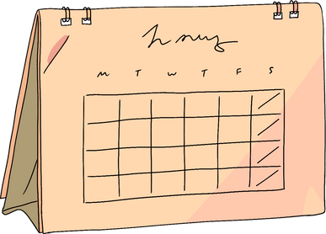
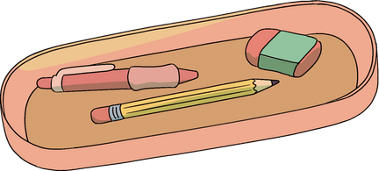
biển, tiết kiệm nước sạch, phá rừng, sông, núi, bảo vệ động vật hoang dã, đồi, rừng, sử dụng túi ni lông, trồng rừng, lãng phí nước, đại dương, sa mạc
Các dạng địa hình của Trái Đất | Hoạt động bảo vệ Trái Đất | Hoạt động gây hại cho Trái Đất
M: biển | M: trồng rừng | M: phá rừng

Slide 6
Các dạng địa hình của Trái Đất | Hoạt động bảo vệ Trái Đất | Hoạt động gây hại cho Trái Đất
tiết kiệm nước, bảo vệ động vật hoang dã, trồng rừng, tiết kiệm điện
biển, sông, núi, đồi, rừng, đại dương, sa mạc
phá rừng, sử dụng túi ni lông, lãng phí nước

Slide 7
2. Cùng bạn hỏi – đáp về nội dung tranh. Viết vào vở câu hỏi, câu trả lời của em và bạn

Slide 8
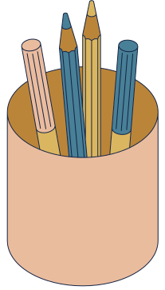
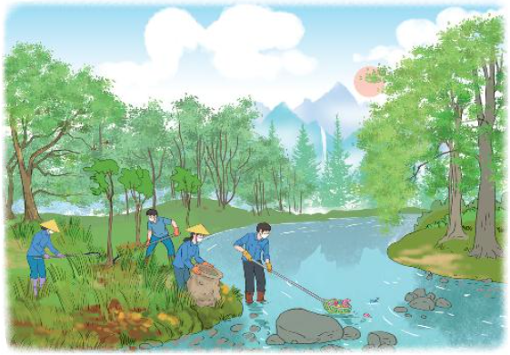


Đặt và trả lời câu hỏi về những sự vật được vẽ trong tranh
Tranh vẽ cảnh gì?
Em nhìn thấy những cảnh vật gì trong tranh?

Slide 9
Tranh vẽ cảnh cây cối xanh tốt. Thấp thoáng phía xa là hình ảnh chú chim đang đậu trên cành. Một dòng suối trong xanh chảy qua khu rừng. Trên cao, bầu trời trong xanh. Một vài đám mây trắng đang trôi bồng bềnh. Trung tâm của bức tranh là hình ảnh cô chú công nhân đang làm việc: người thì đang vớt rác, người thì bỏ rác vào bao, người thì đang phát cỏ dại.

Slide 10
Đặt và trả lời câu hỏi về hoạt động của người, con vật trong tranh
Cô công nhân đang làm gì?
Cô ấy đang phát cỏ.
Chú công nhân đang làm gì bên bờ sông?
Chú công nhân đang vớt rác.

Slide 11
Đặt và trả lời câu hỏi về đặc điểm của các sự vật trong tranh
Rừng cây thế nào?
Rừng cây xanh tốt.
Mọi người làm việc thế nào?
Mọi người làm việc chăm chỉ.

Slide 12
Đặt và trả lời câu hỏi về mục đích của các hoạt động
Cô công nhân phát cỏ để làm gì?
Cô ấy phát cỏ để giúp cây trồng xanh tốt.
Chú công nhân vớt rác để làm gì?
Chú vớt rác để dòng sông được xanh – sạch – đẹp.

Slide 13
3. Chuyển những câu dưới đây thành câu cảm hoặc câu khiến

Slide 14



a. Nước hồ trong xanh
b. Ánh nắng rực rỡ.
c. Chúng ta cùng bỏ rác đúng nơi quy định.
d. Cả lớp có ý thức tiết
kiệm giấy viết.

Slide 15
a. Nước hồ trong xanh. | Nước hồ mới trong xanh làm sao! Nước hồ trong xanh quá! Trời ơi! Nước hồ mới trong xanh làm sao!…
b. Ánh nắng rực rỡ. | Ánh nắng rực rỡ quá! Ánh nắng mưới rực rỡ làm sao! Chao ôi! Ánh nắng thật là rực rỡ! Tuyệt quá! Ánh nắng mới rực rỡ làm sao!…
c. Chúng ta cùng bỏ rác đúng nơi quy đinh. | Nào, chúng ta cùng bỏ rác đúng nơi quy định! Chúng ta hãy bỏ rác đúng nơi quy định! Chúng ta cùng bỏ rác đúng nơi quy định đi!
d. Cả lớp có ý thức tiết kiệm giấy viết. | Cả lớp hãy có ý thức tiết kiệm giất viết! Cả lớp phải có ý thức tiết kiệm giấy viết!

Slide 16
CỦNG CỐ, DẶN DÒ
Ôn tập lại các kiến thức đã học
Đọc trước Tiết 4. Luyện viết đoạn

Slide 17

BÀI HỌC KẾT THÚC! CẢM ƠN CÁC EM ĐÃ CHÚ Ý LẮNG NGHE!

